Slide 1

Chapitre 4:
Vocabulary Transparencies

Slide 2
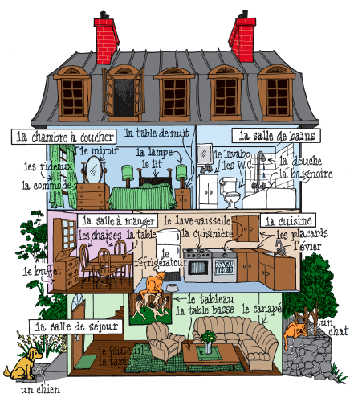
Les pièces et les meubles
Chapitre 4, page 130
T-1

Slide 3
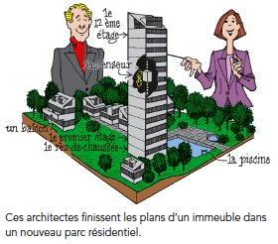
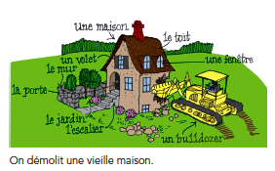
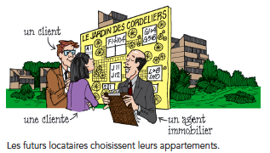
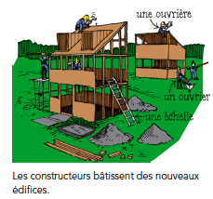
Le logement
Chapitre 4, page 133
T-2

Slide 4
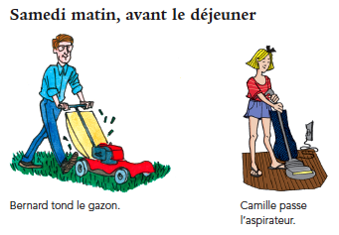
Les tâches et les loisirs
Le week-end chez les Lasalle
Chapitre 4, page 136
T-3a

Slide 5
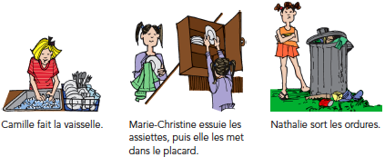
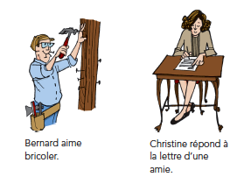
Les tâches et les loisirs
Le week-end chez les Lasalle
Chapitre 4, page 137
T-3b

Slide 6
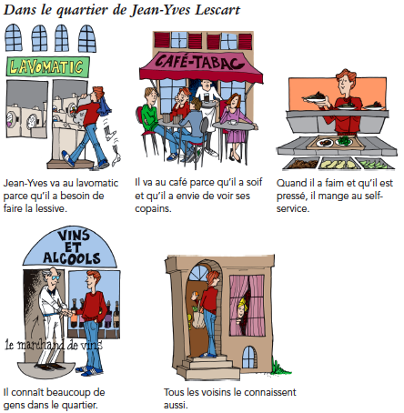
La vie de quartier
Chapitre 4, page 140
T-4

